Slide 1


北京游学
科技馆，颐和园，圆明园

Slide 2


科技馆之旅
中国科学技术馆，位于北京市朝阳区北辰东路，占地4.8万平方米，建筑规模10.2万平方米，是奥林匹克公园中心区体现“绿色奥运、科技奥运、人文奥运”三大理念的重要组成部分。科技馆为展览教育，通过科学性、知识性、趣味性相结合的展览内容和参与互动的形式，鼓励公众动手探索实践，是我国唯一的国家级综合性科技馆。

Slide 3

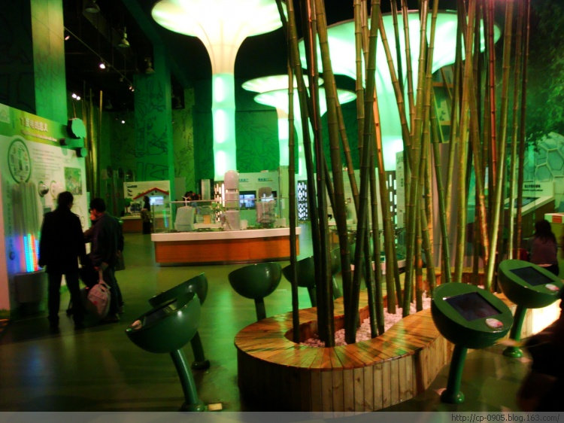
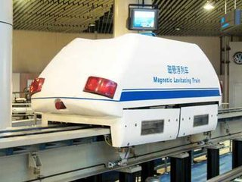
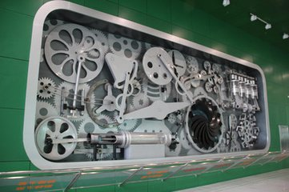
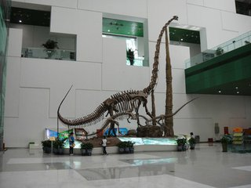
科技馆图片

Slide 4


颐和园之旅
颐和园，北京市古代皇家园林，前身为清漪园，坐落在北京西郊，距城区十五公里，占地约二百九十公顷，与圆明园毗邻。它是以昆明湖、万寿山为基址，以杭州西湖为蓝本，汲取江南园林的设计手法而建成的一座大型山水园林，也是保存最完整的一座皇家行宫御苑，被誉为“皇家园林博物馆”，也是国家重点旅游景点。

Slide 5

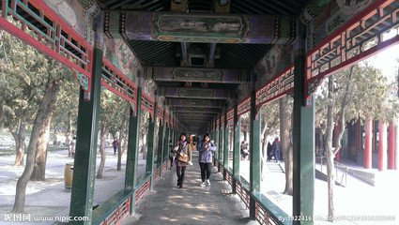
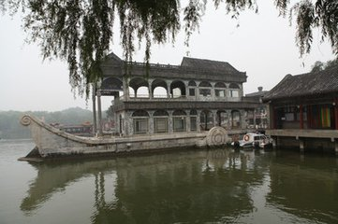
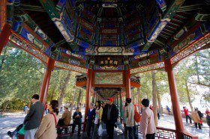
颐和园图片

Slide 6


圆明园之旅
圆明园是坐落在北京西北郊，与颐和园相邻，由圆明园、长春园和万春园组成，也叫圆明三园。圆明园是清朝著名的皇家园林之一，面积五千二百余亩，一百五十余景。建筑面积达16万平方米，有“万园之园”之称。清朝皇室每到盛夏时节会来这里理政，故圆明园也称“夏宫”。

Slide 7


谢谢大家

